Slide 1
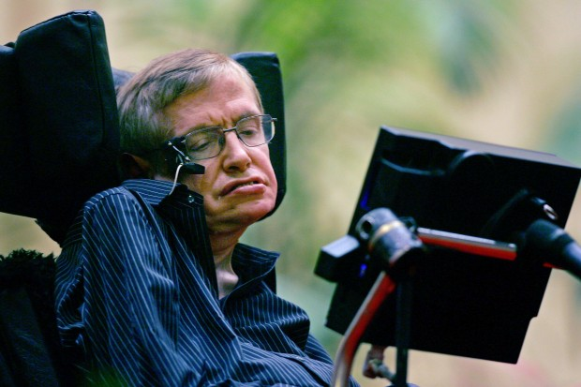
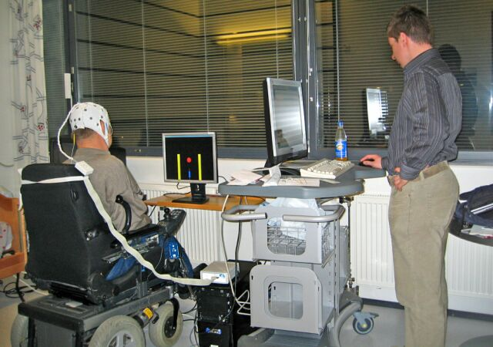
(BCI)رابط های مغز-کامپیوتر
احمد سهرابی
دانشگاه کردستان

Slide 2
مقدمه
انواع بی سی آی
تمرکز روی بی سی آی و کاربردهای روانشناسی

Slide 3
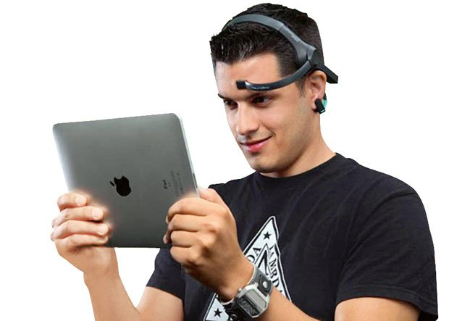
پرکاربردترین روش بی سی آی
Non-invasive dry electrode wearable

Slide 4
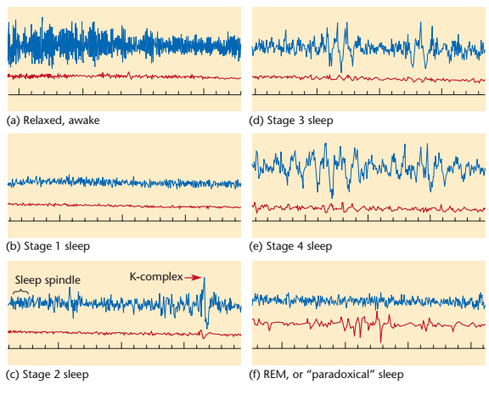
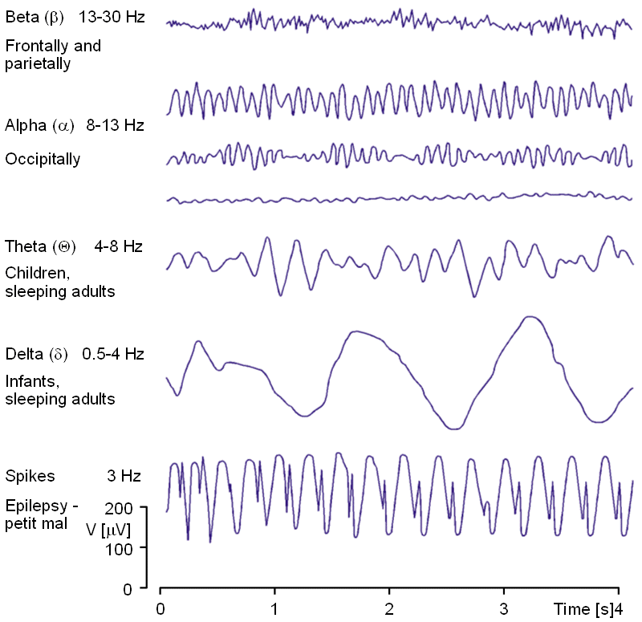
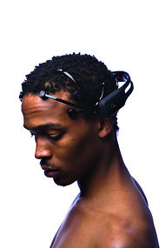
امواج مغزی

Slide 5
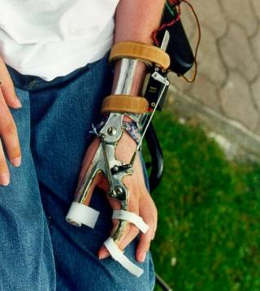
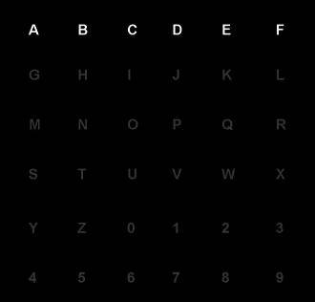
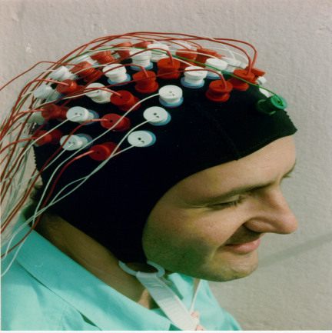
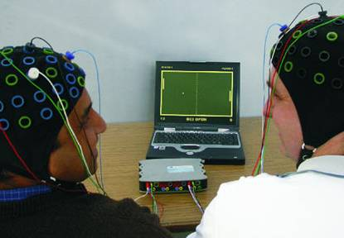
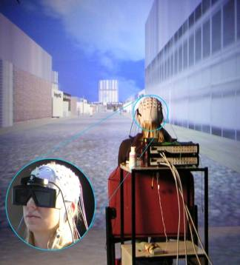

Some examples of BCI applications مثال هایی از کاربردها
BCI_
BCI
Leeb et al., Computational Intelligence and Neuroscience, 2007 (doi:10.1155/2007/79642)

Slide 6
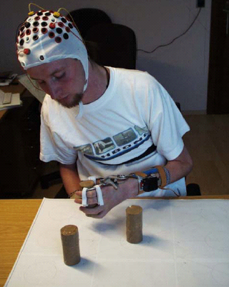
نوروپروتز

Slide 7
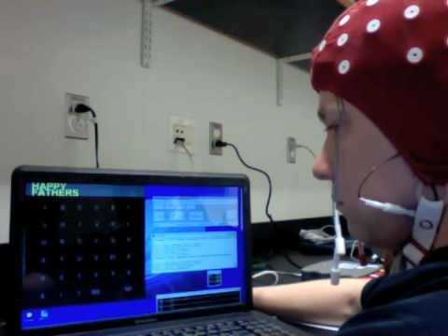
نورواینترفیس

Slide 8
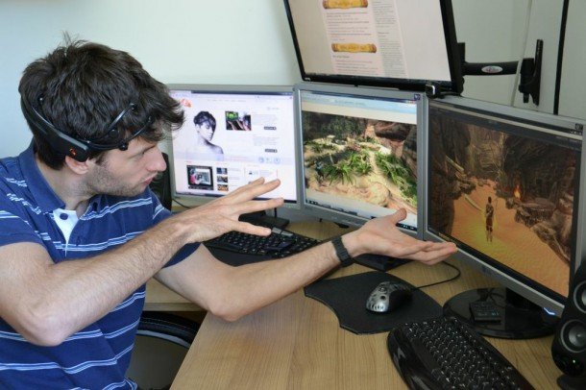
نوروگیمینگ

Slide 9
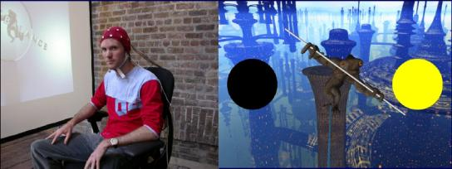
نوروتراپی (نوروفیدبک)
http://www.iua.upf.es/activitats/
semirec/semi-Reilly/

Slide 10
ترکیب نوروفیدبک با درمان سوگیری شناختی/توجه

Slide 11


Slide 12


Slide 13
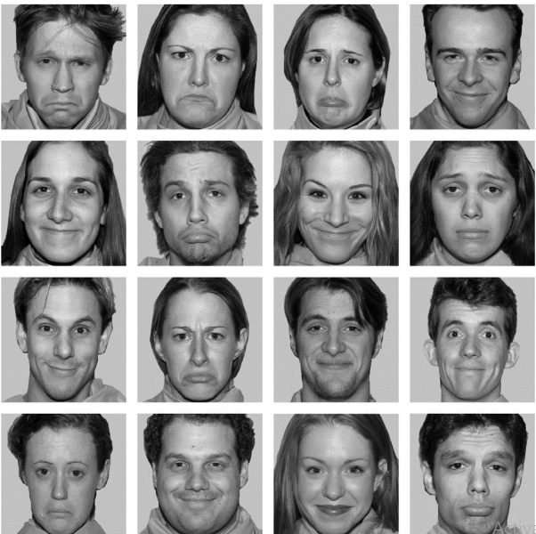
افراد افراد (مخصوصاً افسرده ترها) چهره های غمگین را بهتر از شاد شناسایی می کنند

Slide 14
سوگیری به تهدید و ضرر
یا چهره های عصبانی/مضطرب نه شاد/مهربان

Slide 15
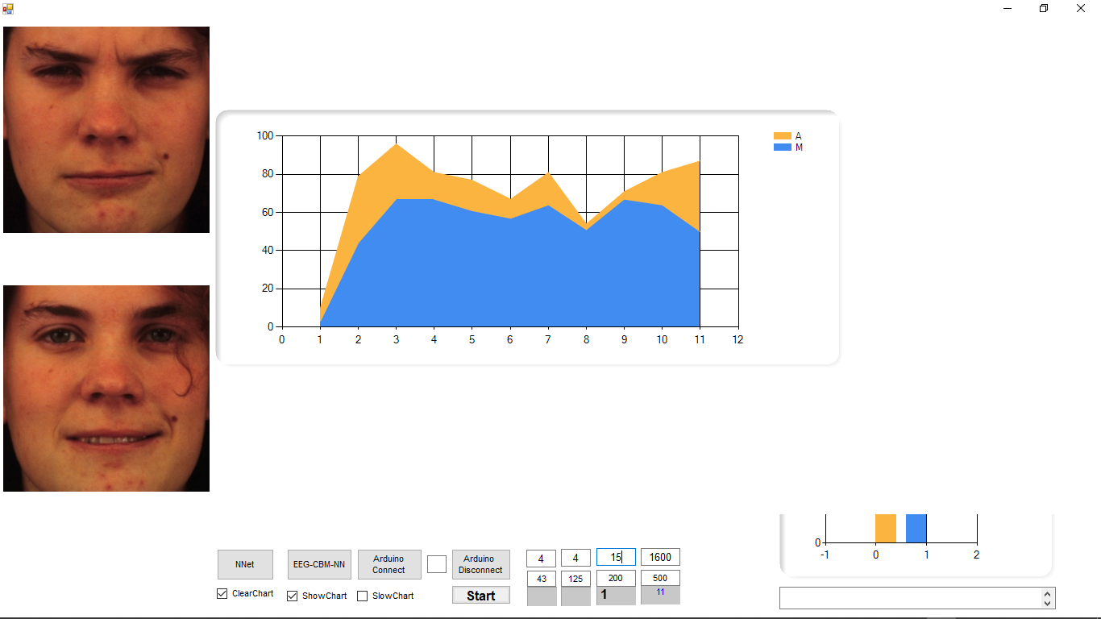
CBM-NF

Slide 16
سپاس
؟!

